Slide 1

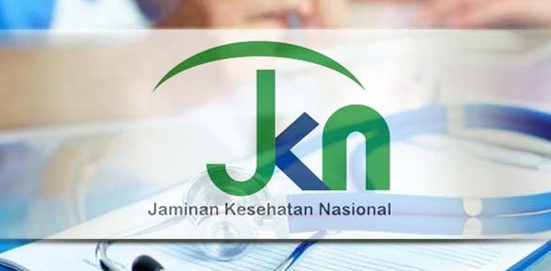
PERKEMBANGAN INTEGRASI PELAYANAN KB DALAM PROGRAM JAMINAN SOSIAL KESEHATAN
KB dalam
Disampaikan oleh
Deputi Bidang KB dan Kesehatan Reproduksi
Pada pertemuan 14th FP 2020 Indonesia Country Committee Meeting
1 September 2016

Slide 2

SISTEMATIKA:
Suprastruktur: Perubahan/rancangan perubahan peraturan perundang-undangan tentang pelayanan KB
Tantangan
Peluang
Penutup

Slide 3

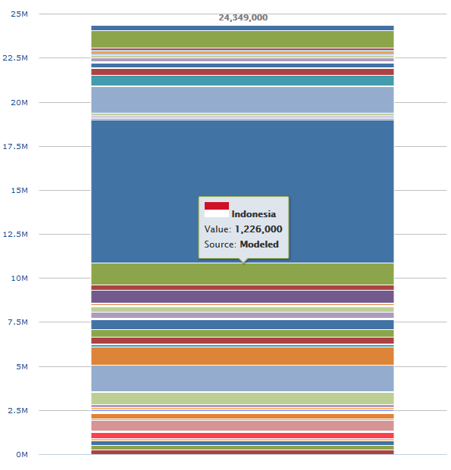
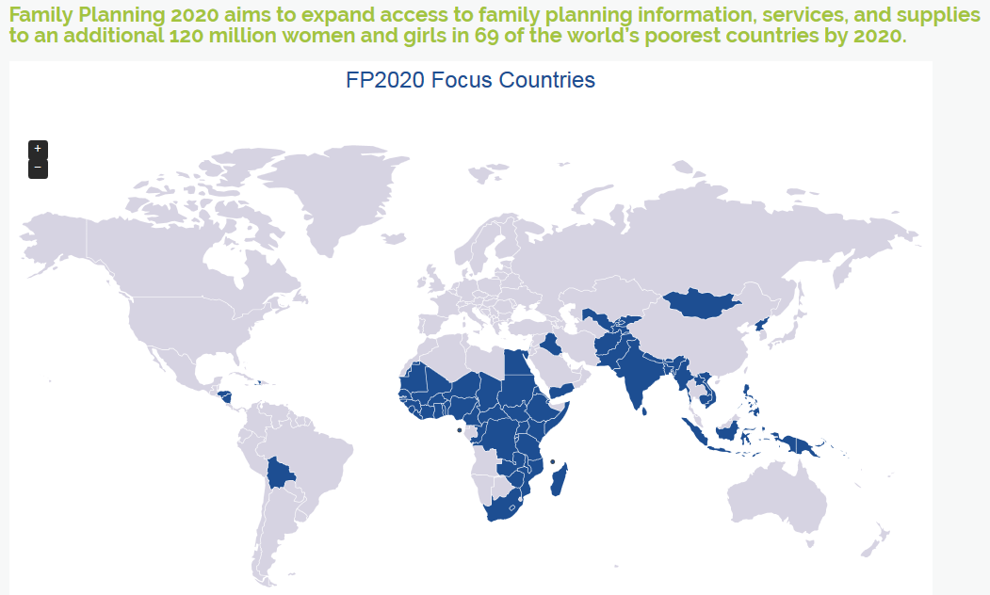

Slide 4

Perubahan peraturan perundang-undangan
PERATURAN PRESIDEN REPUBLIK INDONESIA
NOMOR 19 TAHUN 2016
TENTANG
PERUBAHAN KEDUA ATAS PERATURAN PRESIDEN
NOMOR 12 TAHUN 2013 TENTANG JAMINAN KESEHATAN
Peraturan Presiden 12/2013 tentang Jaminan Kesehatan
Bab V Manfaat Jaminan Kesehatan
Pasal 21
(4) Pelayanan keluarga berencana ….meliputi konseling, pelayanan kontrasepsi termasuk vasektomi dan tubektomi, bekerja sama dengan Badan Kependudukan dan Keluarga Berencana Nasional.
(4a) Ketentuan mengenai pemenuhan kebutuhan alat dan obat kontrasepsi bagi Peserta Jaminan Kesehatan di Fasilitas Kesehatan diatur dengan Peraturan Kepala Badan Kependudukan dan Keluarga Berencana Nasional
Bab V Manfaat Jaminan Kesehatan
Pasal 21
(4) Pelayanan keluarga berencana ….meliputi konsling, kontrasepsi dasar, vasektomi dan tubektomi bekerjasama dengan lembaga yang membidangi keluarga berencana

Slide 5
Perubahan peraturan perundang-undangan
PERATURAN PRESIDEN REPUBLIK INDONESIA
NOMOR 19 TAHUN 2016
TENTANG
PERUBAHAN KEDUA ATAS PERATURAN PRESIDEN
NOMOR 12 TAHUN 2013 TENTANG JAMINAN KESEHATAN
Peraturan Presiden 12/2013 tentang Jaminan Kesehatan
Bab V Manfaat Jaminan Kesehatan
Bagian Kedua
Pelayanan Obat dan Bahan Medis Habis Pakai
Pasal 32
Tidak ada pengaturan Komite Nasional
Bab V Manfaat Jaminan Kesehatan
Bagian Kedua
Pelayanan Obat dan Bahan Medis Habis Pakai
Pasal 32
(2) Komite Nasional sebagaimana dimaksud …terdiri atas unsur Kementerian Kesehatan, Badan Pengawas Obat dan Makanan, Badan Kependudukan dan Keluarga Berencana Nasional, BPJS Kesehatan, asosiasi profesi, perguruan tinggi,
dan tenaga ahli.

Slide 6
Perubahan peraturan perundang-undangan
PERATURAN PRESIDEN REPUBLIK INDONESIA
NOMOR 19 TAHUN 2016
TENTANG
PERUBAHAN KEDUA ATAS PERATURAN PRESIDEN
NOMOR 12 TAHUN 2013 TENTANG JAMINAN KESEHATAN
Peraturan Presiden 12/2013 tentang Jaminan Kesehatan
Bab V Manfaat Jaminan Kesehatan
Pasal 22 Pelayanan kesehatan yang dijamin terdiri atas:
b. Pelayanan kesehatan rujukan tingkat lanjutan, meliputi pelayanan kesehatan yang mencakup:
…tanpa pelayanan keluarga berencana
Bab V Manfaat Jaminan Kesehatan
Pasal 22 Pelayanan kesehatan yang dijamin terdiri atas:
b. Pelayanan kesehatan rujukan tingkat lanjutan, meliputi pelayanan kesehatan yang mencakup:
11. Pelayanan keluarga berencana

Slide 7

Perubahan peraturan perundang-undangan
Permenkes No 99 Tahun 2015
Tentang
Perubahan Atas Peraturan Menteri Kesehatan
Nomor 71 Tahun 2013 Tentang Pelayanan Kesehatan Pada Jaminan Kesehatan Nasional
Permenkes No 71/2013 Tentang
Pelayanan Kesehatan Pada Jaminan Kesehatan Nasional
BAB V
SISTEM PEMBAYARAN PELAYANAN KESEHATAN
Pasal 32
(1) BPJS Kesehatan melakukan pembayaran kepada Fasilitas Kesehatan yang memberikan layanan kepada Peserta
BAB V
SISTEM PEMBAYARAN PELAYANAN KESEHATAN
Pasal 32A
Terhadap pelayanan non kapitasi yang diberikan oleh jejaring Fasilitas Kesehatan, BPJS Kesehatan membayarkan langsung klaim pembiayaan pelayanan tersebut kepada jejaring Fasilitas Kesehatan.

Slide 8
Rancangan perubahan peraturan perundang-undangan
Permenkes 59 Tahun 2014
Tentang
Standar tarif pelayanan kesehatan dalam penyelenggaraan program jaminan kesehatan
Permenkes No…..Tahun.. Tentang
Standar tarif pelayanan kesehatan dalam penyelenggaraan program jaminan kesehatan
BAB III
TARIF PADA FKRTL
Pasal 13
Tarif FKRTL ….diberlakukan pada FKRTL yang melakukan pelayanan:
k. Keluarga berencana, termasuk tubektomi interval
Dengan perubahan rancangan software INA CBG 5.0
Diagnosis utama: sterilization
Hasil grouper: prosedur pada tuba fallopi
BAB III
TARIF PADA FKRTL
Pasal 15
(1) Pasal Tarif pelayanan kesehatan di FKRTL ditetapkan berdasarkan kesepakatan antara BPJS Kesehatan dengan Asosiasi Fasilitas Kesehatan dengan mengacu pada standar tarif INA-CBG’s.

Slide 9
Tantangan
Demand generation---sosialisasi
Supply Side
Logistik alat dan obat kontrasepsi (Akses Vs. Kewenangan)
Kompetensi/persebaran tenaga kesehatan
Sistem rujukan (horizontal dan vertikal)
Sistem/Managemen
Sistem pencatatan dan pelaporan
Kebijakan pemerintah daerah

Slide 10
Peluang
Perpanjangan perjanjian kerjasama antara BKKBN dan BPJS Kesehatan untuk mengatur antara lain:
Registrasi faskes
Data cakupan PUS peserta program
Sistem Managemen Informasi logistik dan hasil pelayanan
Peraturan Bersama Sekjen Kemenkes dan Dirut BPJS Kes No HK.02.05/III/SK/089/2016 dan No 3 tahun 2016 tentang Petunjuk Teknis Pelaksanaan Pembayaran Kapitasi Berbasis Pemenuhan Komitmen Pelayanan pada FKTP
Optimalisasi indikator komitmen pelayanan: angka kontak
Tempat kontak
Jenis pelayanan—kunjungan sehat (termasuk KB)

Slide 11

Terima kasih

